Slide 1

IL BILANCIO
DELL’ ANNO 2016
Assemblea
Roma, 19 aprile 2017

Slide 2
PROVENTI DELLA GESTIONE ORDINARIA
 | Valori al 31/12/2015 | Valori al 31/12/2016 | Variazioni assolute | Variazioni %
Contributi associativi | 17.896.326,51 | 15.748.294,32 | -2.148.032,19 | -12,0
Valore della produzione servizi commerciali* | 2.318.904,48 | 2.303.085,29 | -15.819,19 | -0,68
Contributi da enti e organismi nazionali e comunitari** | 18.659.464,98 | 30.581.310,80 | 11.921.845,82 | 63,89
Fondo perequativo iniziative di sistema | 5.511.890,65 | 3.861.033,65 | -1.650.857,00 | -29,95
Altri proventi e rimborsi*** | 3.733.883,1 | 2.380.648,32 | -1.353.404,78 | -36,25
TOTALE PROVENTI | 48.120.469,72 | 54.874.202,38 | 6.753.732,66 | 14,04

Slide 3
RIDUZIONE RISORSE ANNI 2014 - 2016
2014
2015/2014
2016/2014

Slide 4
COMPOSIZIONE PROVENTI DELLA GESTIONE ORDINARIA

Slide 5

ONERI DELLA GESTIONE ORDINARIA

Slide 6
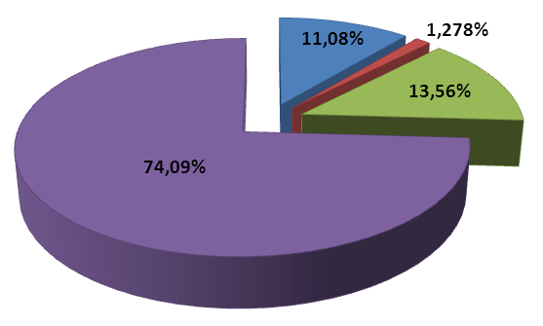
COMPOSIZIONE ONERI DELLA GESTIONE ORDINARIA
2016
2015

Slide 7
PROGRAMMI PER LO SVILUPPO DEL SISTEMA CAMERALE
Missioni e programmi
COMPETITIVITA’ E SVILUPPO DELLE IMPRESE Regolamentazione, incentivazione dei settori imprenditoriali, riassetti industriali, sperimentazione tecnologica, lotta alla contraffazione, tutela della proprietà industriale | 33.748.858,21
REGOLAZIONE DEI MERCATI Vigilanza sui mercati e sui prodotti, promozione della concorrenza e tutela dei consumatori | 3.531.531,65
COMMERCIO INTERNAZIONALE E INTERNAZIONALIZZAZIONE DEL SISTEMA PRODUTTIVO Sostegno all’internazionalizzazione delle imprese e promozione del made in Italy | 954.910,02
SERVIZI ISTITUZIONALI E GENERALI DELLE PUBBLICHE AMMINISTRAZIONI Indirizzo politico e Servizi generali, formativi ed approvvigionamenti per le PA | 3.380.834,07
TOTALE | 41.616.133,95

Slide 8
I PRINCIPALI PROGRAMMI FINANZIATI
ATTIVITA' | ENTE FINANZIATORE | IMPORTI
Tutela proprietà industriale (contributi alle imprese) | MiSE | 7.691.263,00
Regolazione del mercato e tutela consumatori | MiSE | 2.166.597,49
Crescere in digitale | Ministero lavoro | 6.621.709,00
Crescere imprenditori | Ministero lavoro | 8.855.509,00
Excelsior | Ministero lavoro | 3.083.782,00
Albo gestori e tutela aree costiere protette | Ministero ambiente | 1.123.050,60
Pesca ed acquacoltura | MIPAAF | 753.175,00
Anticorruzione (ACTS) | Commissione europea | 464.011,41

Slide 9
I VALORI PATRIMONIALI
ATTIVO | Valori al 31/12/2015 | Valori al 31/12/2016 | Variazioni assolute | Variazioni %
Liquidità | 84.202.644 | 119.790.936 | 35.588.292 | 42,27%
Crediti di funzionamento | 23.176.661 | 34.600.691 | 11.424.030 | 49,29%
Immobilizzazioni materiali e immateriali | 35.046.254 | 34.942.215 | -104.039 | -0,30%
Immobilizzazioni finanziarie | 46.260.783 | 26.664.945 | -19.595.838 | -42,36%
TOTALE | 188.686.342 | 215.998.786 | 27.312.444 | 14,48%

Slide 10
I VALORI PATRIMONIALI
PASSIVO | Valori al 31/12/2015 | Valori al 31/12/2016 | Variazioni assolute | Variazioni %
Patrimonio netto | 53.862.347 | 56.019.252 | 2.156.904 | 4,00%
Debiti di funzionamento e fondo oneri | 130.703.564 | 155.699.936 | 24.996.372 | 19,12%
TFR | 4.120.430 | 4.279.598 | 159.168 | 3,86%
TOTALE | 188.686.342 | 215.998.786 | 27.312.444 | 14,48%

Slide 11
LE DISPONIBILITA’ LIQUIDE

Slide 12
GLI ONERI FISCALI
Oneri fiscali (imposte e tasse, IRAP, IRES e versamenti per norme di contenimento) € 2.639.201,41 (+ 2%).
Gli oneri fiscali costituiscono il 20% dei costi di funzionamento della struttura.

Slide 13
ALTRE INFORMAZIONI
Il rapporto tra il costo del personale dell’Unioncamere e il contributo associativo è pari circa al 33% (Confindustria 55%). Grazie alle risorse provenienti dai progetti cofinanziati la percentuale si riduce a circa 9%.
Il tasso di assenza del personale è stato pari al 4% nel 2015 e del 3,7% nel 2016 (al netto delle ferie ed eventi eccezionali quali malattie oltre 10 gg. e congedi parentali facoltativi).

